Slide 1
Создание
гиперссылок

Slide 2
Добавление гиперссылки на Web-страницу
<A HREF="адрес" TITLE="текст всплывающей подсказки"> гиперссылка</A>
<A HREF="адрес" TITLE="текст всплывающей подсказки"> картинка</A>

Slide 3
Установка целевого окна открытия документа по гиперссылке
Параметр тега <А>
TARGET - устанавливает целевое открытия документа по гиперссылке:
="_blank" - в новом окне обозревателя.
="_self" - в текущей рамке.
="имя_рамки" - в рамке с указанным именем.

Slide 4
Гиперссылка на другие Web-страницы
<A HREF="http://www.mail.ru/"> Перейти на сайт Майл.ру</A>
<A HREF="tablica.html" TITLE="сайт 4-го урока"> Просмотреть сайт «Таблица»</A>
<A HREF="tablica.html" TITLE="сайт 4-го урока"> <img src="znac.jpg"></A>

Slide 5
Гиперссылка на адреса электронной почты
Для создания гиперссылок на адреса электронной почты используется командное слово mailto: , как в следующем примере:
<A HREF="mailto:ivanov@mail.ru"> Написать письмо Иванову</A>

Slide 6
Гиперссылка на графические файлы
и файлы других типов
Для создания гиперссылок на адреса электронной почты используется командное слово mailto: , как в следующем примере:
<A HREF="photo.jpg"> Просмотреть фотографию</A>
<A HREF="photo.jpg"><img src="photo_mini.jpg"></A>
<A HREF="1 урок.pptx"><img src="photo_mini.jpg"></A>

Slide 7
Гиперссылка на закладки в тексте страницы
Для создания закладки используется также тег <A>, но с атрибутом NAME , значение которого соответствует имени закладки.
<A NAME="zakladka"> Текст раздела</A>
Закладке присвоено имя zakladka. Теперь можно создать в документе гиперссылку, нацеленную на данную закладку.
<A HREF="zakladka"> Текст гиперссылки</A>

Slide 8
Гиперссылка на закладки в тексте страницы
Можно ссылаться на закладки в других документах. Имя файла отделяется от имени закладки символом #.
<A HREF="Tablica.html#zakladka"> Текст гиперссылки</A>

Slide 9
Назначение гиперссылок областям изображения
<img src= " имя_картинки" width= "размер" height="auto " usemap="#имя_разметчика">
<MAP NAME="имя_разметчика">
<AREA SHAPE= 'форма области' COORDS="пары_координат" HREF = "адрес гиперссылки" TITLE="текст_подсказки">
</MAP>

Slide 10
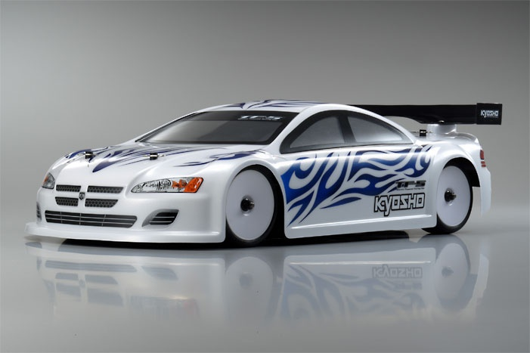
Назначение гиперссылок областям изображения
Добавление прямоугольной области разметки:
SHAPE= 'rect' COORDS="х1, у1, х2, у2"
Где х1, у1, х2, у2 – пары координат в пикселях для верхней левой и нижней правой точек прямоугольника

Slide 11
Назначение гиперссылок областям изображения
Добавление области разметки в виде окружности:
SHAPE= 'circle' COORDS="х, у, r"
Где х , у , r – координаты центра и радиус окружности

Slide 12
Назначение гиперссылок областям изображения
Добавление многоугольной области разметки:
SHAPE= 'polygon' COORDS="х1, у1, х2, у2, х3, у3, х4, у4, х5, у5"
Где х1, у1, х2, у2, х3, у3, х4, у4, х5, у5 –координаты всех точек многоугольника

